Slide 1

Різнобарвний льодяник

Slide 2
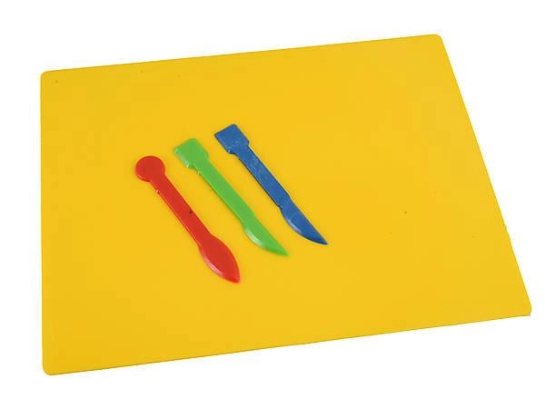
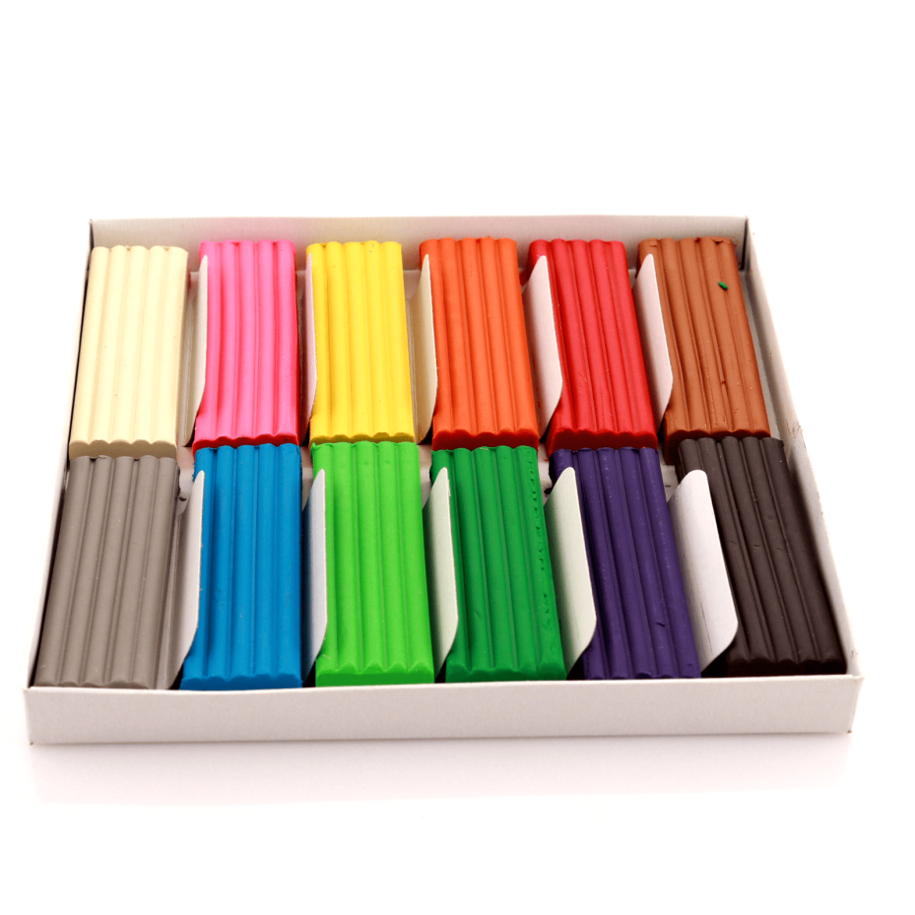

Slide 3
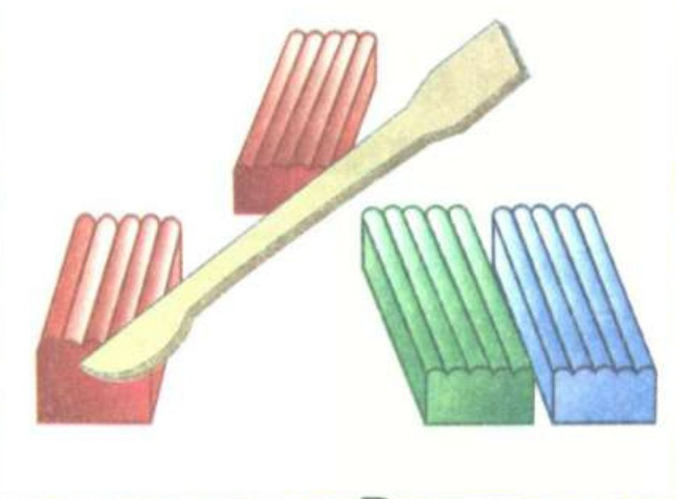
Відрізування

Slide 4
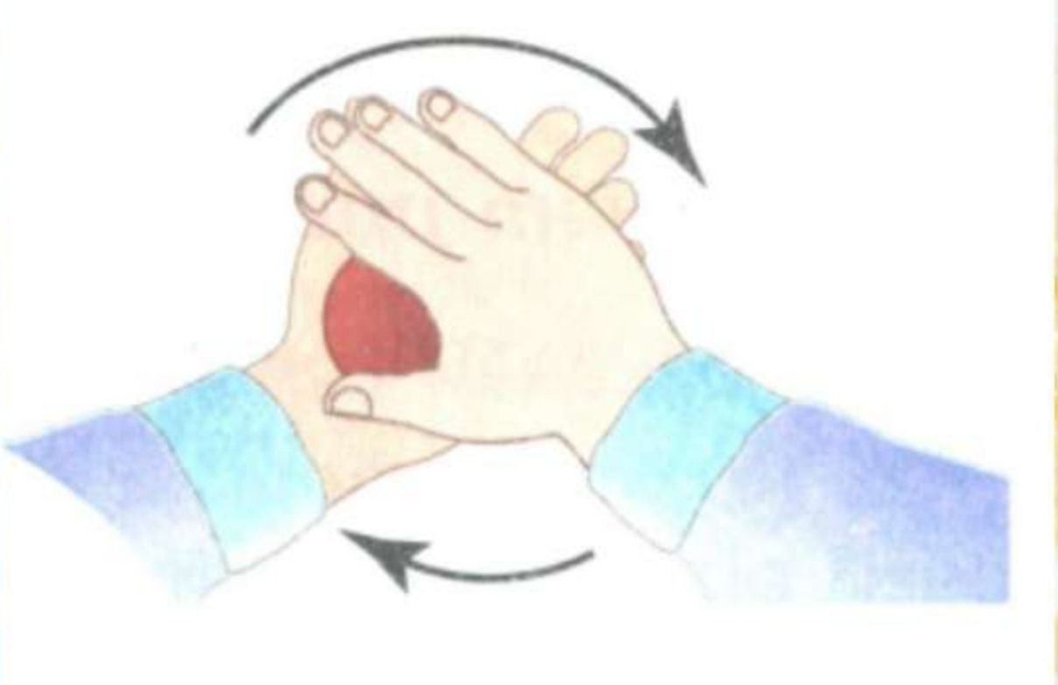
Скачування кульки

Slide 5
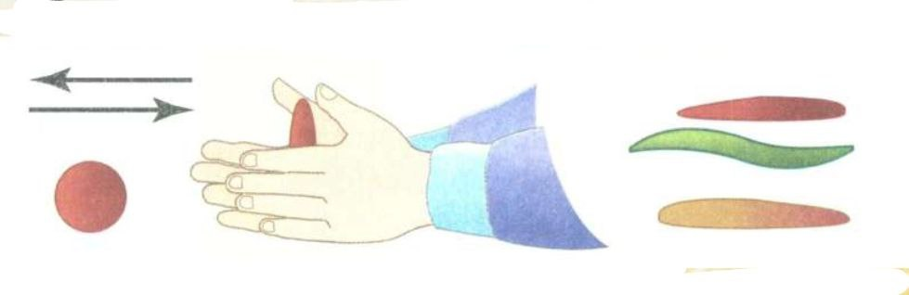
Розкачування ковбасок

Slide 6
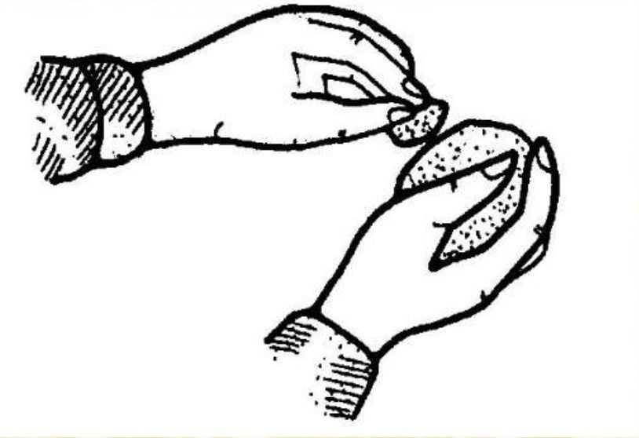
З’єднування окремих деталей

Slide 7
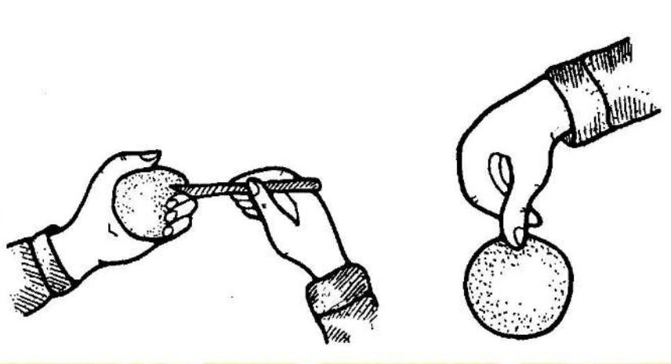
Вдавлювання

Slide 8
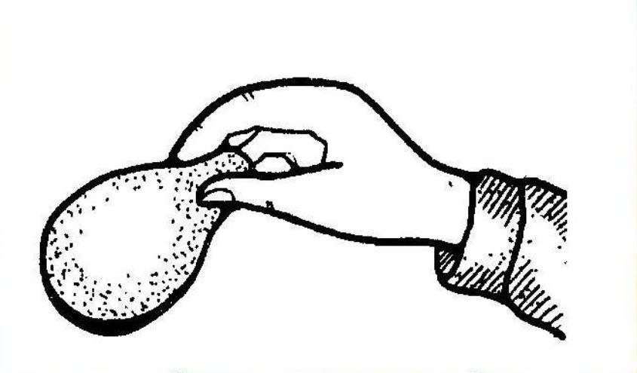
Витягування виробів

Slide 9
Правила роботи з пластиліном
Щоб виліпити щось із пластиліну, необхідно щоб він був пластичним. А для цього його слід нагріти (в руках або на батареї).
Руками після пластиліну не можна торкатися рота, очей.
Після роботи із цим матеріалом слід дуже ретельно вимити руки із милом.

Slide 10
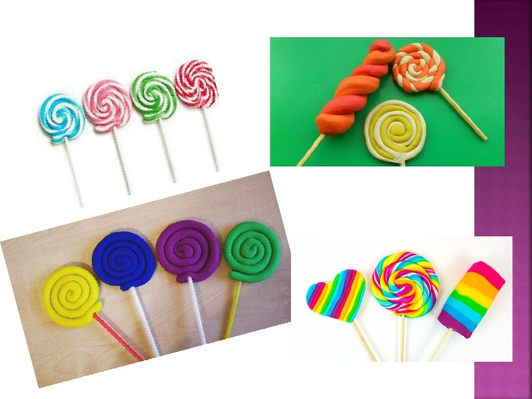

Slide 11

Дякую за увагу!

